Slide 1
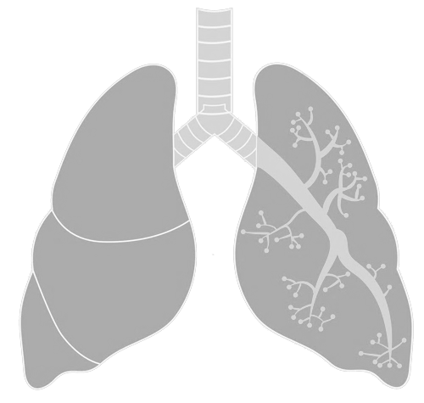
Impacto del insomnio, depresión y ansiedad en el control del asma. Estudio Somnasma.
M.P. Lobato de la Sierra, D. del Castillo Otero, A. Arnedillo Muñoz, A. Badillo Melgar, J.G. Soto Campos.
UCG Hospital Universitario de Puerto Real
UCG Hospital Universitario Puerta del Mar
UCG Hospital Punta de Europa
UCG Hospital Universitario de Jerez de la Frontera

Slide 2
Introducción
Peor control de la enfermedad
Comorbilidad
Mala calidad de sueño
Determinar la prevalencia de insomnio en pacientes asmáticos pertenecientes a nuestra área y analizar el posible impacto del mismo en la gravedad y control del asma

Slide 3
Materiales y métodos
Descripción de la población (N = 314)
Edad, años, media | 53,6
Sexo (%) | 30,8%♂, 69,1%♀
Tabaquismo (Fumadores, exfumadores, no fumadores) (%) | 6,6%; 30,3%;64,1%
Insomnio (%) | 194 (61,7%)
Tratamiento insomnio (%) | 73 (39,6%)
Cuestionario HAD >10 (%) | 192 (61%)
Tratamiento depresión/ansiedad (%) | 80 (41%)
Comorbilidades (%) | 61%
Estudio observacional transversal sobre 314 pacientes asmáticos pertenecientes a los 4 hospitales de la provincia de Cádiz entre octubre de 2023 y noviembre de 2024.

Slide 4
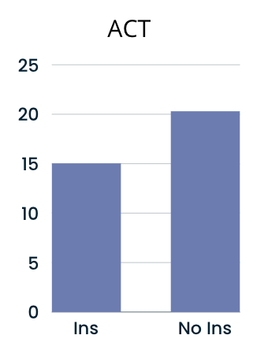
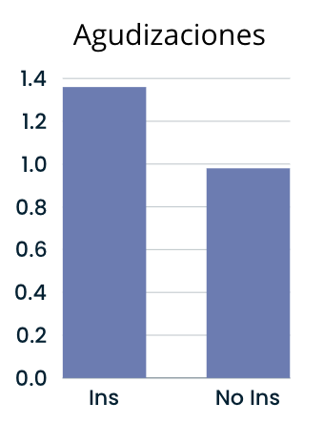
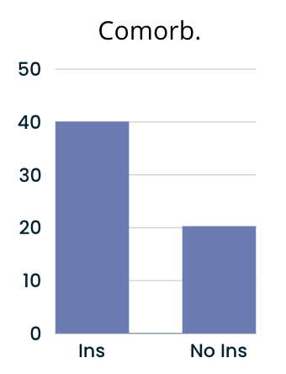
Resultados
 | Insomnio | No insomnio | p <
Agudizaciones (media) | 1,36 | 0,98 | 0.001
Comorbilidades (%) | 40,1% | 20,3% | 0,04
ACT (media) | 15,01 | 20,3 | 0,001
Ciclos de CO (media) | 1,10 | 0,90 | 0,066
FEV1% (media) | 80% | 82% | 0,667
Eosinófilos (media) | 291,4 | 294,6 | 0,107
FeNO (media) | 46,5 | 57,2 | 0,092
IgE (media) | 217,1 | 191,7 | 0,356
AOS (%) | 8,2% | 8,3% | 0,69
p< 0,001
p< 0,001
p< 0,04

Slide 5
Resultados
Cuestionario HAD compatible con depresión/ansiedad: 192 (61,1%)
Diagnosticados 69 (35%)
Toma de tratamiento 80 (41%)
p< 0,001
p< 0,01
p< 0,01
Depr
No Depr
Depr
No Depr
Depr
No Depr
Notes:
or otra parte, 192 pacientes (61,1%) obtuvieron un puntuaje >10 en el cuestionario HAD y solo 69 (35,9%) de ellos tenían diagnóstico de trastorno depresivo o ansiedad previos, así como únicamente tomaban medicación 80 (41%). Hemos analizado también la media de ACT (15,57), agudizaciones (1,35) y comorbilidades (59%), objetivándose diferencias estadísticamente significativas con respecto al grupo que obtuvo una puntuación <10 en el cuestionario HAD (p <,001; <0,012 y <0,01 respectivamente).

Slide 6
Conclusiones
Podemos observar que los asmáticos con insomnio presentan un peor control de su enfermedad, mayor número de agudizaciones y comorbilidades con respecto al grupo sin insomnio.
Nos llama la atención el número de pacientes con resultados de cuestionario HAD compatible con ansiedad y/o depresión que no tiene diagnóstico ni tratamiento para las mismas.

Slide 7

¡Gracias por venir!

